Slide 1
Explainable Fashion Recommendation: A Semantic Attribute Region Guided Approach

Slide 2
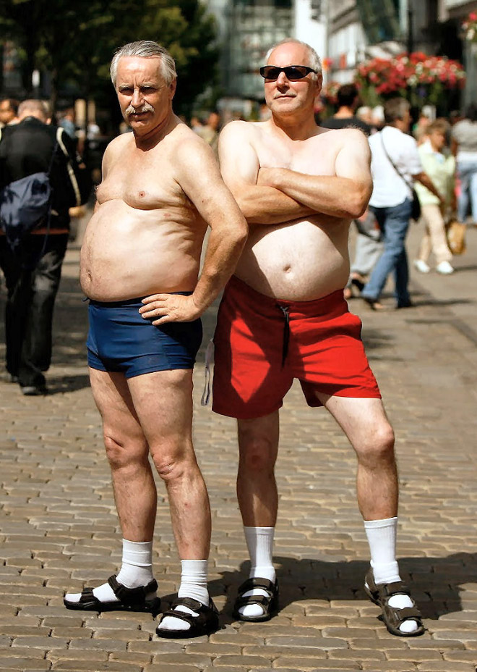
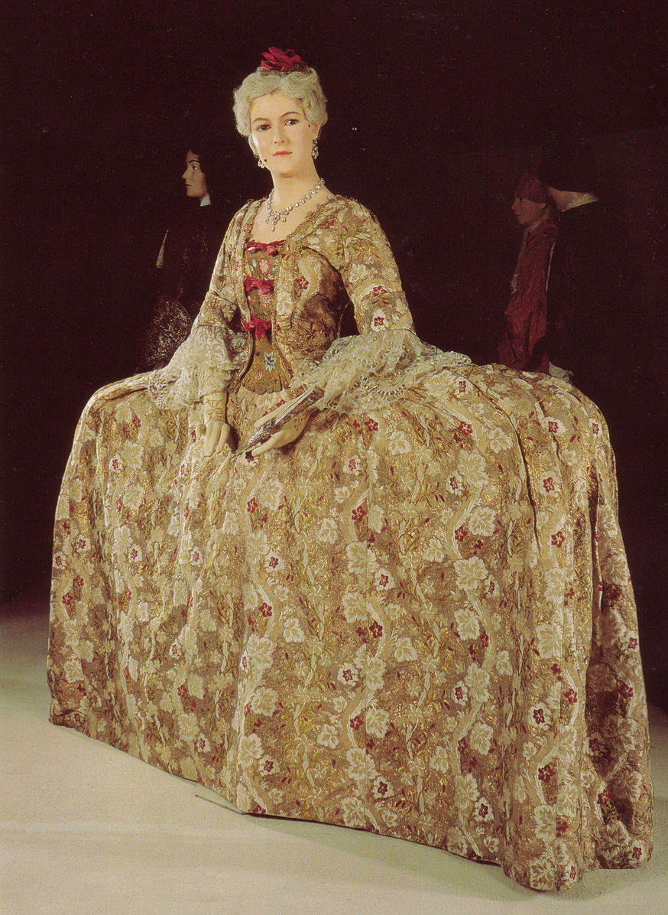
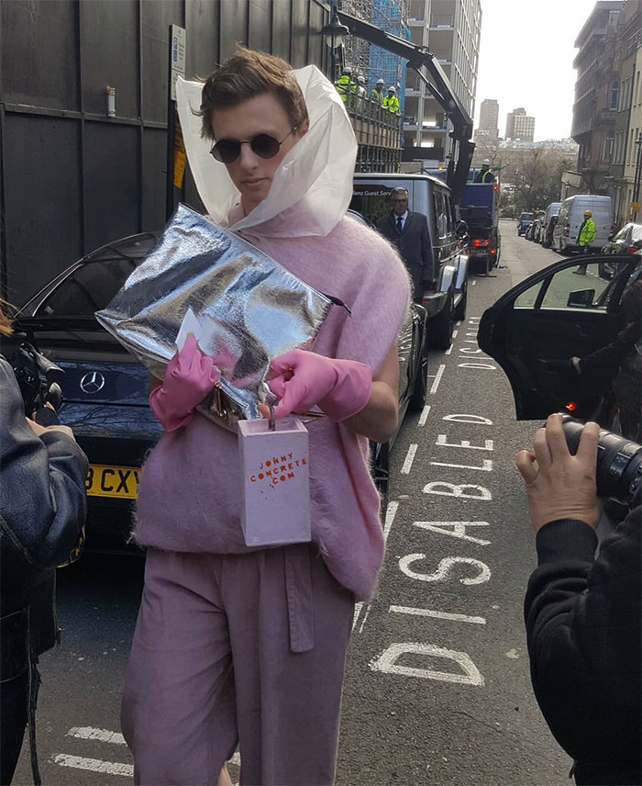
Problémy módního doporučování
Mnoho e-shopů
Ještě více oblečení
100 lidí, 100 chutí
  A je těžké jim správně doporučit

Slide 3
Jak vybrat správný kus?
Každý kus oblečení má jiné vlastnosti
Některé mohou být důležitější než ty druhé
  Muži jde třeba o délku rukávu košile
  Dámě zase o výšku podpatku

Slide 4
Relwork k této
Visual-aware recommendation
  Převod vizuálních signálů z dat na charakteristiku, ImageNet
  Získání informací pomocí vyškrtávání kategorických informací
  Do latentních vektorů
Attribute localization
  Nalezení nejvýznamnějších částí na obrázku
  Na nich jsou rozpoznávány atributy
Explainable recommendation
  Vylepšení interpretovatelnosti dat z kolaborativního filtrování

Slide 5
SAERS – Semantic Attribute Explainable RecSys
Rozdíl od ostatních – semantic attribute visual space
  Dimenze reprezentuji atributy různých druhů oblečení
Komponenty
  SEN – Semantic Extraction Network
    Projekce itemů do semantic attribute visual space
    Extrakce region-specific atributů
    Klasifikace atributů
  FPA – Fine-grained Preferences Attention
    Projekce userů do toho samého prostoru

Slide 6
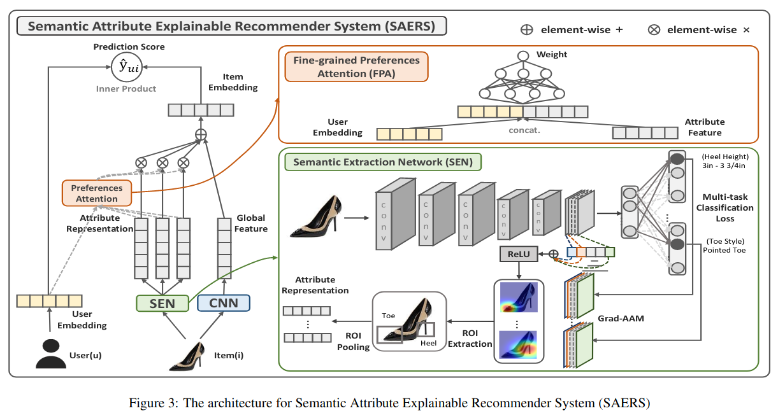
Workflow

Slide 7
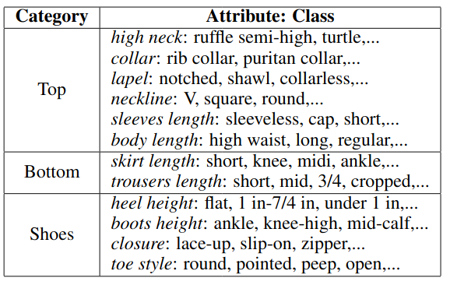

Item → Semantic Attribute Space
Rozdělení itemu na více částí (odpovídá dimenzím)
Není mnoho oanotovaných e-commerce dat, proto použili Grad-AAM (gradient-weighted attribute activation maps)
  CNN, nalezne hrubou pozici významných částí obrázku
Vytvoří multi-taskovou klasifikační síť, která přiřazuje právě tyto atributy obrázkům
Určí nejdůležitější atributy

Slide 8
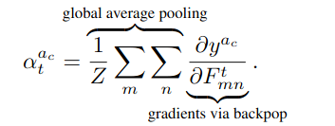
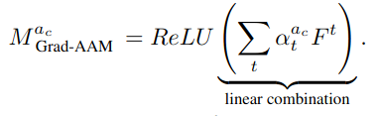
Item → Semantic Attribute Space 2
Potom, co klasifikační síť zkonverguje, spočte se Grad-AAM
Příspěvek k aktivaci, tak i oblast na obrázku. Vybere se nějaký threshold, určí
se bounding box, který pokrývá největší spojitý kus. Takhle pro každý atribut.

Slide 9
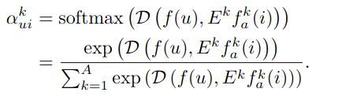
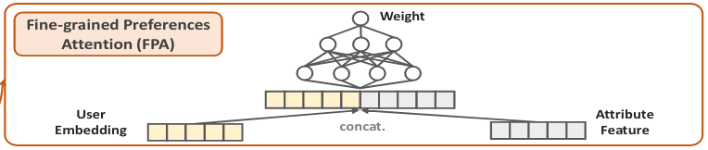
User → Semantic Attribute Space
Embedding itemu by měl mít přizpůsobené váhy podle userovo preferencí
FPA – každá část přispěje jinou váhou
Attention weight k-teho atributu

Slide 10


Jak se to učí?
Embedding usera i itemu se dá do nějaké predikční funkce
Oni mají
Chtějí ranking perspektivu, používají pairwise učení
Aby nebyly líp hodnocené již nakoupené produkty, aplikují

Slide 11
Spočtení userovo preferencí v semantic attribute space umožňuje vysvětlitelné odůvodnění doporučení
Preference odpovídá attention weight, lokaci atributu a jeho klasifikaci dostanou ze SEN

Slide 12
Odůvodnění doporučení
Zvýraznění zajímavé části
Popis atributu v té zvýrazněné části
A doufá se, že se bude userovi to doporučení líbit

Slide 13
Experimenty
Dataset - Amazon Fashion
  hodnocení itemů z amazonu
  Kategorie {men’s, women’s} x {tops, bottoms, shoes}
  99.9952% sparsity
Evaluace
  AUC pro pair-wise
  Normalized Discounted Cumulative Gain pro top-N doporučení

Slide 14
Porovnání s dalšími metodami
Random
PopRank – rank podle popularity
BPR-MF – matrix factorization
VBPR – visual-aware personalized ranking
DeepStyle – vizuální featury získané z CNN
JRL

Slide 15
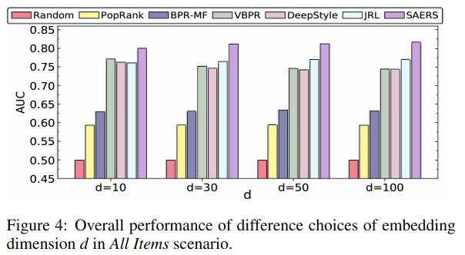

Slide 16
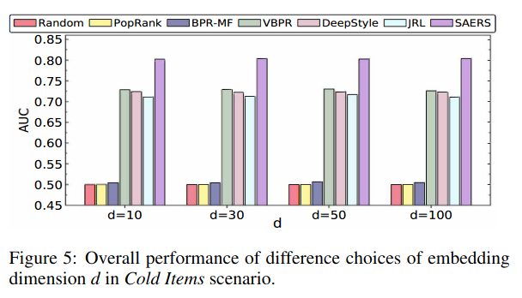

Slide 17
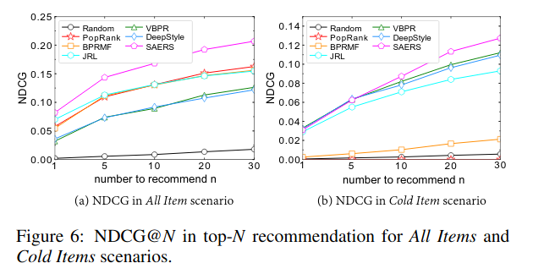

Slide 18
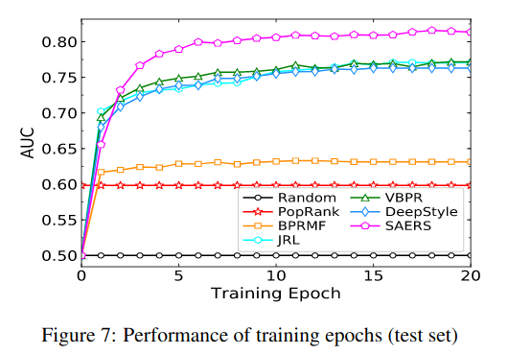

Slide 19
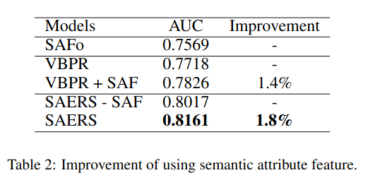
Důležitost sémantických atributů

Slide 20
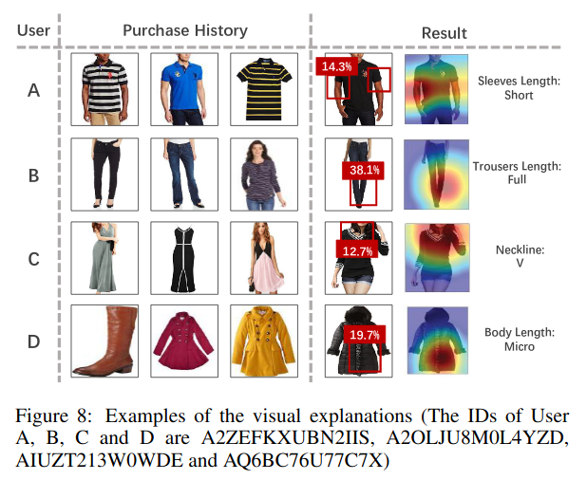
Grad-AAM
Lokalizace
atributů
FPA -
Nalezení
preferencí

